Slide 1




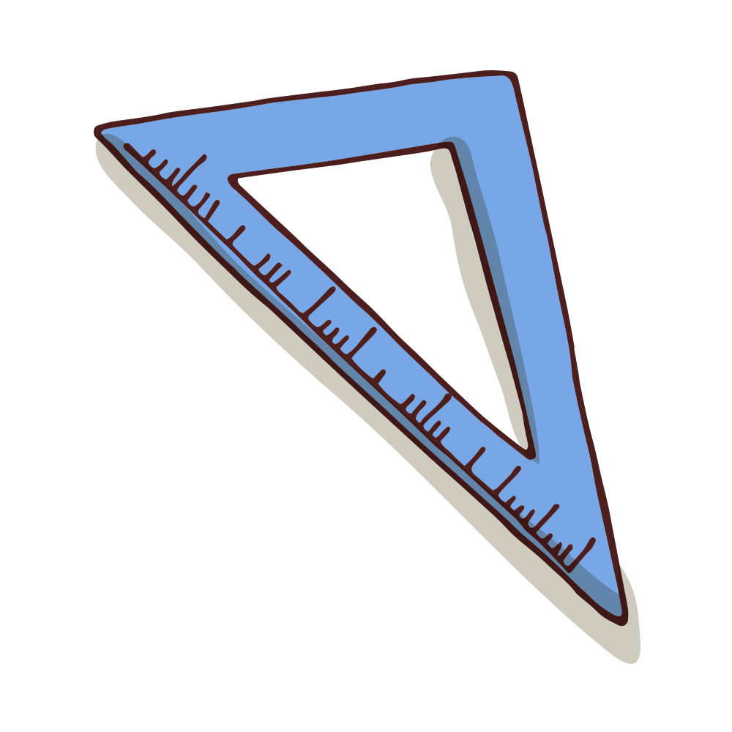
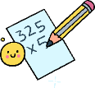

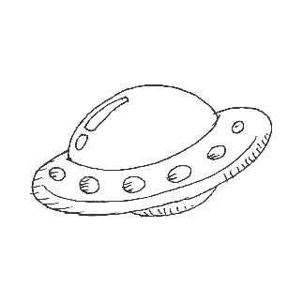

TOÁN
Tính chất giao hoán của phép nhân
3 x 7 = 7 x 3

Slide 2
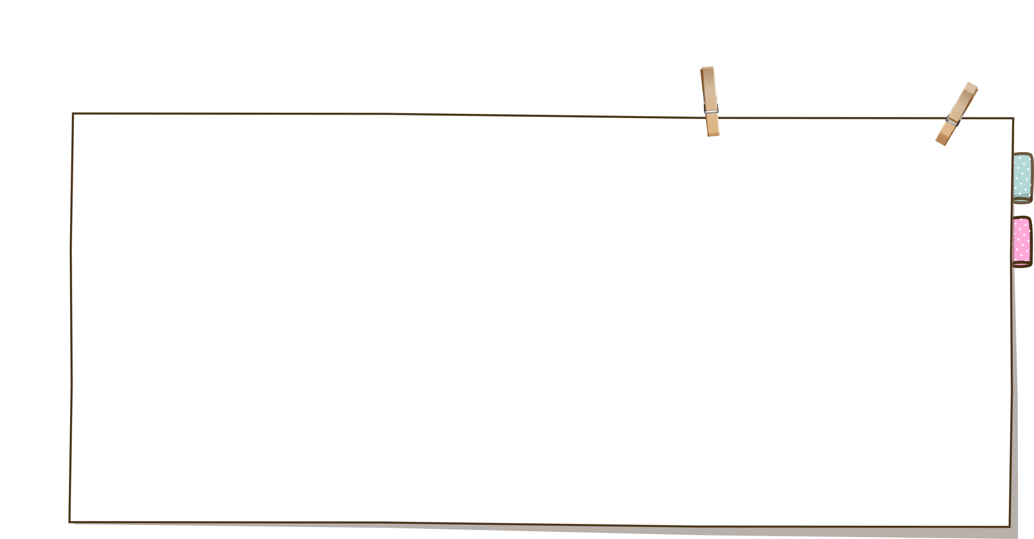





YÊU CẦU CẦN ĐẠT
Kĩ năng
- Bước đầu vận dụng tính chất giao hoán của phép nhân để tính toán.
Góp phần phát triển các NL
- NL tự học, làm việc nhóm, NL tính toán
Kiến thức
- Nhận biết được tính chất giao hoán của phép nhân
Phẩm chất
- Tính chính xác, cẩn thận, làm việc nhóm tích cực

Slide 3


Khởi động
01
04
Dặn dò, củng cố
02
03
Khám phá
Luyện tập

Slide 4
Khởi động

Slide 5




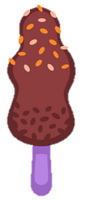

Nào mình cùng ăn kem
Notes:
Click vào kem để tới câu hỏi
Tại slide câu hỏi, click vào kem để quay về
Khi chơi xong, click vào mây và mặt trời để đến bài mới

Slide 6


3 + 5 =…+ 3
5
2
8

Slide 7
67 + … = 87 + 67
76
88
87

Slide 8
17 + 10 = 10 + …
16
17
5

Slide 9
… + 20 = 20 + 31
13
4
31

Slide 10
Khởi động
01
04
Dặn dò, củng cố
02
03
Khám phá
Luyện tập

Slide 11
Khám phá

Slide 12
Tính và so sánh giá trị của hai biểu thức:
7 x 5
5 x 7
7 x 5 = 35
5 x 7 = 35
Vậy:
7 x 5 = 5 x 7
12

Slide 13
b. So sánh giá trị của hai biểu thức a x b và b x a trong bảng sau:
a | 4 | 6 | 5
b | 8 | 7 | 4
a x b
b x a
32
42
20
4 x 8 = 32
6 x 7 = 42
5 x 4 = 20
32
42
20
7 x 6 = 42
4 x 5 = 20
8 x 4 = 32
Ta thấy giá trị của a x b và b x a luôn luôn bằng nhau, ta viết:
a x b = b x a

Slide 14

a x b = b x a
Hai tích đều có các thừa số là a và b nhưng vị trí khác nhau.
Em có nhận xét gì về thừa số trong hai tích a x b và b x a ?
Khi đổi chỗ các thừa số của tích a x b cho nhau thì ta được tích nào?
Khi đổi chỗ các thừa số của tích a x b cho nhau thì ta được tích b x a
Khi đó giá trị của a x b có thay đổi không?
Không thay đổi.
Vậy khi đổi chỗ các thừa số trong một tích thì tích đó như thế nào?
Khi đổi chỗ các thừa số trong một tích thì tích không thay đổi.

Slide 15
Khởi động
01
04
Dặn dò, củng cố
02
03
Khám phá
Luyện tập

Slide 16
Luyện tập

Slide 17

1. Viết số thích hợp vào ô trống
4
3
4 x 6 = 6 x …
3 x 5 = 5 x …
207 x 7 = … x 207
7
2138 x 9 = … x 2138
9

Slide 18
2. Tính
a. 1357 x 5 =
6 785
7 x 853 =
5 971

Slide 19
2. Tính
b. 40263 x 7 =
281 841
5 x 1326 =
6 630

Slide 20
DẶN DÒ

Slide 21





DẶN DÒ
………
……………..
…………….

Slide 22
CHÚC CÁC EM HỌC TỐT!

